Slide 1

Курсовая работа Применение метода наименьших квадратов в физике
Выполнила студентка 2 курса направления ИВТ
Лазебникова Полина Михайловна

Slide 2
Цель
Решение задач экономики с помощью
метода наименьших квадратов

Slide 3
Задачи
рассмотреть модели линейной и параболической парной регрессии;
разработать программный код;
представить результат в графическом виде;
Рассмотреть конкретные примеры.

Slide 4
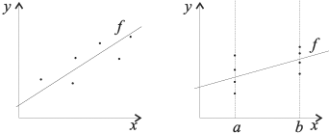
Регрессионный анализ

Slide 5

МНК для линейной регрессии

Slide 6


МНК для полиномиальной регрессии
×
×
=

Slide 7
X * A = Y

Slide 8


Метод Гаусса оптимального исключения
,
где, i = 1 ÷ (n-1), k = (j+1) ÷ n,j = i ÷ (n+1).
где i = (n-1) ÷ 1

Slide 9
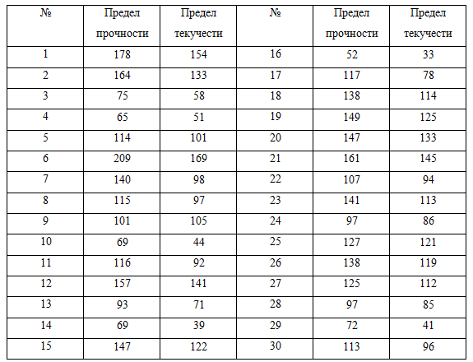
Задача №1

Slide 10
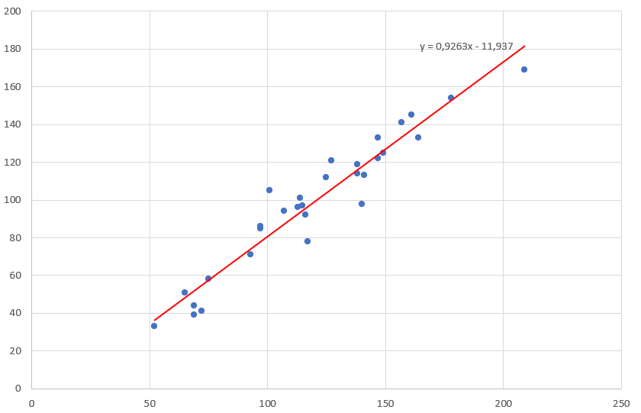
EXCEL

Slide 11
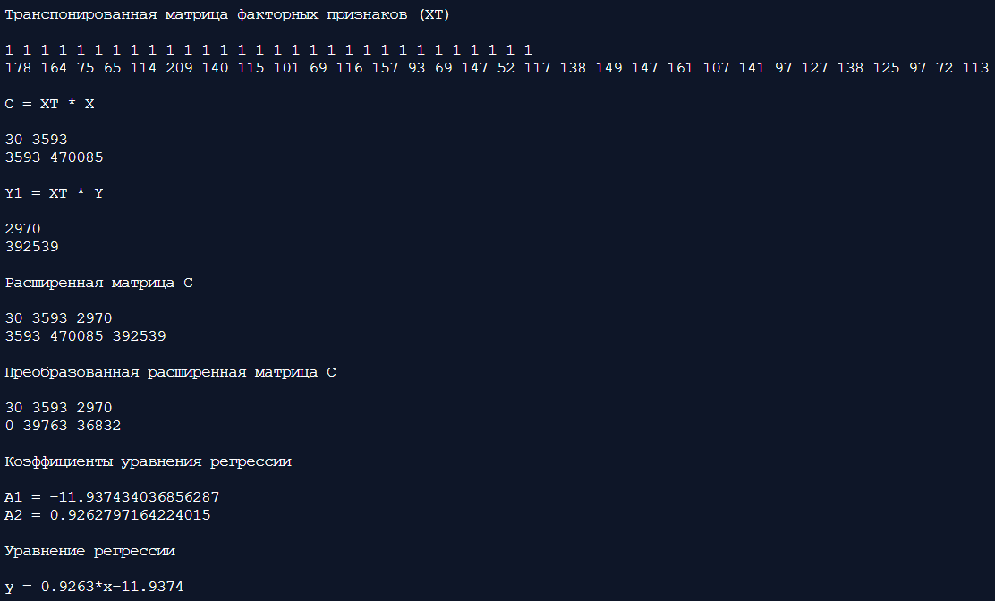
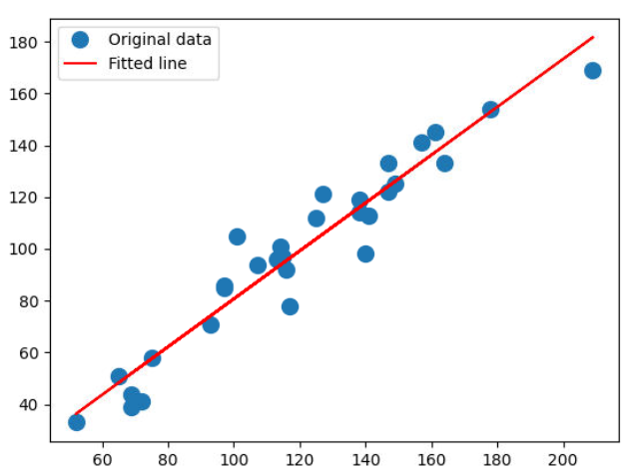
Python

Slide 12

Задача №2

Slide 13
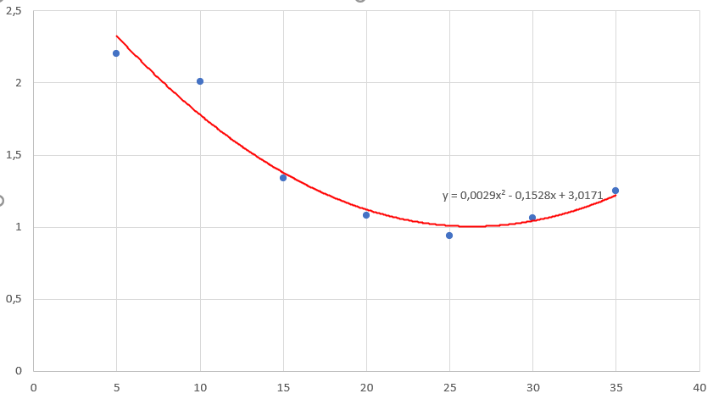
EXCEL

Slide 14
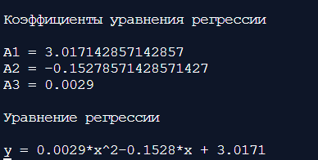
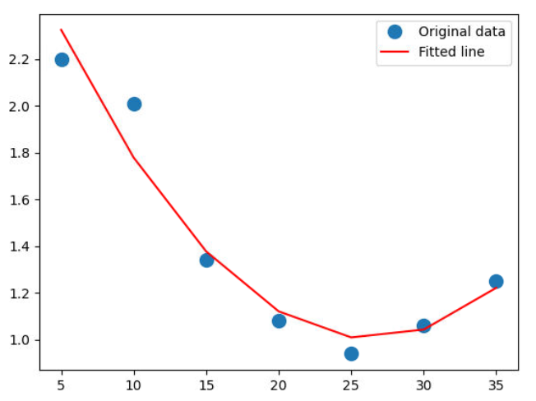
Python

Slide 15
Вывод
Вид уравнения парной регрессии будет определяться исходными значениями

Slide 16
Заключение
Коэффициенты оказались равны, графики идентичны, из чего следует, что программа готова для дальнейшего использования

